Slide 2
绪 论

Slide 3
本课程所用教材：
自然辩证法概论编写组：《自然辩证法概论》教学大纲，高等教育出版社，2018年版本
郭贵春主编：《自然辩证法概论》，高等教育出版社，2013年版本
教学参考书：
波普：《猜想与反驳》，《客观知识》，《开放社会及其敌人》
库恩：《科学革命的结构》，
《必要的张力》
舒炜光《当代西方科学哲学述评》
邱仁宗：《科学方法论与科学动力学》
江天骥：《当代西方科学哲学》
哈贝马斯《认识与人类旨趣》

Slide 4
绪论主要内容
一、自然辩证法的研究对象
二、自然辩证法的学科性质
三、自然辩证法的研究内容
四、自然辩证法的历史发展
五、学习自然辩证法的意义

Slide 5
一、自然辩证法的研究对象
自然辩证法是马克思主义哲学的一个分支学科。
将马克思主义哲学的一个研究领域定名为“自然辩证法 ”是恩格斯作出的。恩格斯的未完成著作《自然辩证法》的书名不是恩格斯自己定的,但是他在逝世前不久把他有关这一著作的所有论文和札记分成四束时,把他最接近完成的六篇论文放在第三束内并冠以“自然辩证法”这一标题。由恩格斯编号的第一束中标有札记的十一张对折页上,每一张都写着标题:“ 自然辩证法”。恩格斯这一著作开辟了马克思主义哲学的一个新领域,成为以后发展起来的一个新分支学科的奠基性著作。
——资料来源《自然辩证法百科全书》

Slide 6
自然辩证法是研究自然的辩证法和自然科学的辩证法。
“自然科学的辩证法”这一词也是恩格斯采用的。这是他的一个重要札记的标题。自然辩证法和自然科学辩证法是密不可分的,因为客观自然界的辩证规律就反映在自然科学的辩证内容中,自然辩证法的研究途径只能通过对自然科学成果的概括来进行。不过,自然科学辩证法的研究还包括自然科学作为一种社会记录的一般发展规律的研究。自然辩证法中的“自然”概念既包括天然自然也包括人工自然。人工自然的研究也是属于一种社会现象一般规律的研究。因此,自然辩证法的研究和社会(历史)辩证法的研究不仅是相互衔接的,而且是相互交错的。
——资料来源《自然辩证法百科全书》

Slide 7
自然辩证法既是辩证的自然观和自然科学观,又是自然科学研究的认识论和方法论,改造自然的实践的方法论。
自然辩证法研究的对象就是自然和自然科学。研究的基本内容就是:自然界辩证法、自然科学辩证法、自然科学方法论,再加上技术辩证法,即独立出来的人工自然的辩证法。
自然辩证法就是马克思主义的自然哲学、科学哲学(自然科学哲学部分)和技术哲学。
——资料来源《自然辩证法百科全书》

Slide 8

自然辩证法是马克思主义的重要组成部分,其研究对象是自然界发展和科学技术发展的一般规律、人类认识和改造自然的一般方法以及科学技术在社会发展中的作用。
——资料来源黄顺基主编《自然辩证法概论》

Slide 9
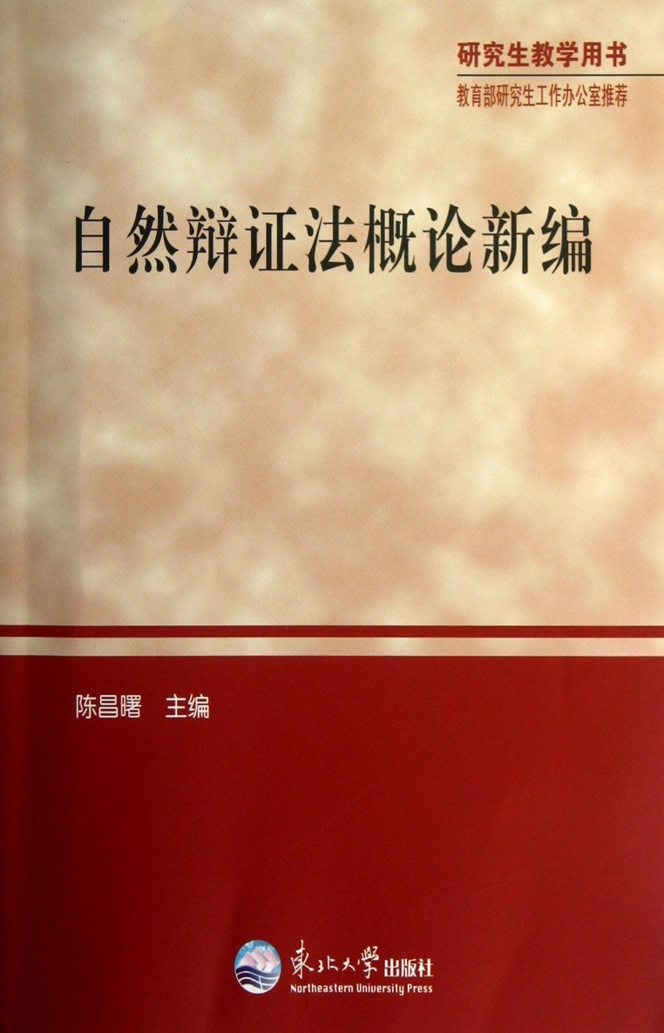
自然辩证法是人们认识自然、改造自然的根本观点和思维方式,是关于自然界和科学技术发展的一般规律以及人们认识自然和改造自然的一般方法的科学。
自然辩证法以自然界为研究对象，以科学技术认识和方法为研究对象，以科学技术与社会的相互关系为研究对象。
——资料来源陈昌曙主编《自然辩证法概论新编》

Slide 10
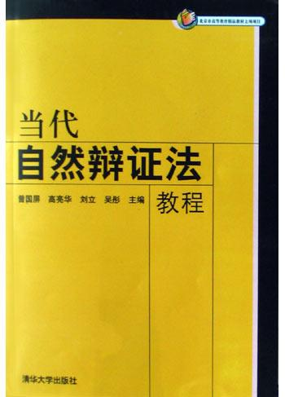
自然辩证法是马克思主义的重要组成部分,是关于以科学技术为中介和手段的人与自然、社会的相互关系和普遍规律的学说。这就是说,自然辩证法是马克思主义关于科学技术发展及其引发的人与自然、社会的关系的概括、总结和展望。因此,自然辩证法是人们认识和改造自然(包括天然自然和社会自然),促进科学技术与自然、社会的协调可持续发展的思想武器。
——资料来源曾国屏、高亮华等主编《当代自然辩证法教程》

Slide 11
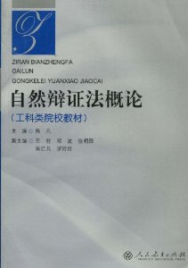
自然辩证法的研究对象是从人与自然的关系出发，研究和考察自然界的存在和演化的规律和人通过科学技术活动认识自然和改造自然的普遍规律（这里的“自然”，既包括“天然自然”，也包括“人工自然”）；作为中介的科学技术的性质和发展规律；以及科学技术和人类社会之间相互关系的规律。
——资料来源陈凡主编《自然辩证法概论》

Slide 12
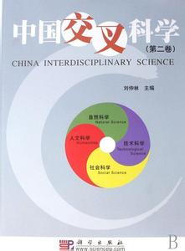
二、自然辩证法的学科性质
自然辩证法就其学科性质而言，是一门自然科学、社会科学和思维科学相交叉的带有哲学性质的学科。

Slide 13

自然辩证法所研究的，是自然界、人类认识与改造自然以及科学技术工程产业发展的一般规律，而不是自然界中某一特殊现象、人类认识与改造自然某一特殊过程或者科学技术某一特殊学科的特殊规律。

Slide 14
自然辩证法作为自然观、科学技术工程产业观和科学技术工程产业方法论，是在世界观、认识论和方法论的高度，从整体上来把握自然界、人类认识与改造自然的科学技术研究活动以及科学技术发展的一般规律的。
因此，自然辩证法明显地区别于自然科学和技术的各门具体学科，具有哲学的性质。

Slide 15
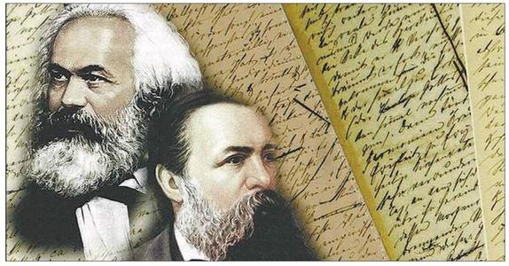
马克思主义经典作家不仅从哲学角度来考察科学技术的性质、作用及其发展规律，还从历史唯物主义、政治经济学、科学社会主义等多角度来考察，同时，即使是对自然辩证法中许多命题如“可持续发展”、“科学技术是第一生产力”等的阐述，也是从哲学、政治经济学等多角度来展开的，因此自然辩证法是马克思主义的重要组成部分。

Slide 16
自然辩证法作为马克思主义哲学对科学技术发展的概括和马克思主义哲学在科学技术认识与实践中的应用，反映了哲学与具体科学的交叉性质，它不仅研究自然界，而且研究人和自然界的关系以及这种关系在人的思维中的反映和在人类社会中展开与发展的过程，它是自然科学、技术科学、思维科学、社会科学、人文科学之间的交叉学科，具有综合性、交叉性、反思性的特点。

Slide 17
自然辩证法学科性质的讨论
自然学科的历史传承问题：
二个源头
其一，自然哲学源头
西方哲学中历史悠久的自然哲学
古希腊哲学中：物性论，物理论
近代：黑格尔的自然哲学,
恩格斯的自然辩证法
其二，科学哲学源头
孔德的实证哲学（科学的哲学）
维也纳学派的逻辑经验主义（科学哲学）
波普的批判理性主义（科学哲学）
库恩的历史主义（科学哲学）

Slide 18
对象世界的分类及人类知识的本性
客观自然世界：
客观的物质世界（客观性）
社会生活世界：
主体际的世界（主体间性）
内心精神世界：
内心的世界（主体性与主观性）

Slide 19
三类科学及其研究对象与特点
自然科学：
自 然客观世界
目标：真实性
方法：描述与说明，达到认知
社会科学
社会生活世界
目标：正当性（合规范性，合法性）
方法：描述与说明，达成规范
人文精神科学
内心精神世界
目标：真诚性
方法： 解释与释义，达成理解

Slide 20
三、自然辩证法的研究内容
关于自然辩证法的研究内容，国内学者之间存在不同的认识。
于光远等在此《自然辩证法百科全书》中，认为自然辩证法的具体研究内容有五个方面：
一是自然界辩证法，即辩证自然观；
二是自然科学研究的辩证法，即自然科学方法论；
三是自然科学辩证法，即自然科学观；
四是自然科学各部门的辩证法，即各门自然科学哲学；
五是技术辩证法，即技术哲学或技术论。

Slide 21
黄顺基主编《自然辩证法概论》中认为自然辩证法的研究对象应该是：
自然辩证法乃是马克思主义的重要组成部分,它的研究对象与研究范围涉及如下广泛的领域:自然界-科学-技术-社会。
与此相适应,自然辩证法的体系和主要内容是:自然观-科学观-技术观-科学技术与社会。

Slide 22
曾国屏、高亮华等主编《当代自然辩证法教程》认为自然辨证的研究范围可以划分为四个基本组成部分：
一是科学技术与自然观；
二是科学与科学方法论；
三是技术与技术方法论；
四是科学技术与社会。

Slide 23
陈凡主编《自然辩证法概论》认为自然辩证法的研究内容就包括四个相对独立的部分：
一是自然观；
二是科学技术工程观；
三是科学技术工程方法论；
四是科学技术工程与社会。

Slide 24
2013年与2015年国家教委修订的《自然辩证法大纲》认为自然辩证法的研究内容包括四个相对独立的部分：
一是自然观；
二是科学、技术、工程、产业观；
三是科学、技术、工程、产业方法论；
四是科学、技术、工程、产业与社会。
2013版增加内容
五是中国马克思主义科学技术观

Slide 25
四、自然辩证法的历史发展
（一） 自然辩证法的创立
1、自然科学与哲学共同进展的产物
从19世纪30年代末到70年代，在自然科学的各个领域相继涌现出一系列新的发现，细胞学说、能量守恒与转化定律、生物进化论等决定性的重大发现以及自然科学的其他成就，越来越深刻地揭示出了自然界的辩证法。这就使得一方面，有了可能在这种接连而来的发现的纷乱状态中建立起联系，从而使它们条理化；另一方面，自然科学除了从形而上学思维复归到辩证思维，已经没有其他出路。

Slide 26
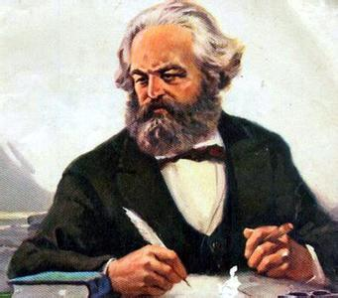
在历史发展的这种必然进程中，也为了适应自然科学和哲学发展的需要，马克思和恩格斯总结和概括了当时自然科学以及技术发展的最新成就，批判地继承了哲学史上的宝贵遗产以及人类文明史中一切有价值的成果，特别是吸取了黑格尔哲学中辩证法的合理内核，并在唯物主义的基础上对它加以革命的改造，才在他们建立和完善马克思主义哲学体系的过程中创立了自然辩证法。

Slide 27
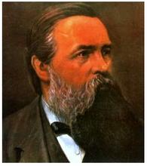
恩格斯说过：“马克思和我，可以说是从德国唯心主义哲学中拯救了自觉的辩证法并且把它转为唯物主义的自然观和历史观的唯一的人；可是要确立辩证的同时又是唯物主义的自然观，需要具备数学和自然科学的知识。”

Slide 28
2、自然辩证法的创立
（1）1858年，恩格斯在给马克思的信中提及自然科学理论中体现出自然界的辩证性质。
（2） 1873年，恩格斯致信马克思提出对自然的辩证法的理论构想，是《自然辩证法》一书写作的起点。

Slide 29
（3）1873年5月——1883年3月，恩格斯写作了有关自然哲学的一系列手稿，包括“自然科学的历史发展”、“自然科学和哲学”、“自然界的辩证法”、“认识自然的辩证法”、“物质的运动形式”、“数学和各门自然科学中的辩证法”、“劳动在从猿到人的转变中的作用” 等，1885—1886年又作了个别补充，总共181篇论文和札记。

Slide 30
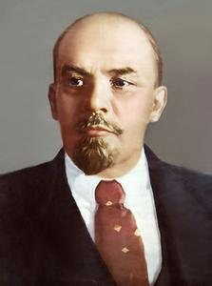
（二） 自然辩证法学科的发展
1、列宁的贡献。19世纪末、20世纪初，在科学技术方面取得了X射线、放射性和电子等一系列重大发现，这在现代物理学领域提出了许多重大理论问题，导致了世纪之交的物理学革命，围绕这些问题展开了一场两条哲学路线的斗争。列宁在《唯物主义和经验批判主义》等著作中及时总结和概括自然科学的这些崭新成果，对自然辩证法的发展作出了崭新的贡献。

Slide 31

2、前苏联的贡献。上个世纪二十年代，前苏联在整理《马恩全集》的时候，为全面构成马克思主义对人类社会和自然的理论体系，对恩格斯“1873-1883年自然哲学手稿”进行了总结整理，以《自然辩证法》为名于1925年以德文原文和俄文译文对照的形式出版。

Slide 32

3、多译文出版。《自然辩证法》的日文版(1929年)、中文版(1929年)、英文版(1939年)等多种文字的版本相继面世。这部著作的出版，促进了自然辩证法在苏联和世界的广泛传播。

Slide 33

4、研究的兴起。从20世纪30年代中期，美国、英国、法国的一些科学家和哲学家也致力于自然辩证法的研究并发表了一些重要论著。这些研究突破了以往对科学技术的研究界限，形成了科学学、科学社会学、技术社会学等一些新的哲学社会学学科，表现出马克思主义自然辩证法的重要指导作用。

Slide 34
5、科学的推进。20世纪现代科学革命及其带动的现代技术革命、产业革命为自然辩证法理论研究充实了研究证据，扩展了研究视域、丰富了研究内容、夯实了学科基础，涌现了科学技术史、科学哲学、技术哲学、工程哲学、科学社会学和技术社会学、科学技术与社会（STS）等新学科。

Slide 35
（三）自然辩证法在中国的发展
自然辩证法在中国的传播和发展，是同马克思主义在中国的传播和发展相伴随的。早在20世纪30年代末，我国就出现了学习和研究自然辩证法的组织，促进了自然辩证法在中国的传播。
在中国现代化进程中，自然辩证法从理论与实际的结合上不断丰富自己的内容，扩展自己的研究领域，并不断更换着存在的形态，在理论上不断走向成熟。

Slide 36
1、发展进程
（1）新中国建国初期，《自然辩证法》等著作，特别是《劳动在从猿到人转变过程中的作用》这篇文章就为人们广为学习，在第一个五年计划期间，自然辩证法的发展被列为科学技术发展的一个组成部分，不仅介绍了苏联自然辩证法方面的研究成果，制定了我国自然辩证法发展远景规划，并通过召开全国范围的座谈会等形式，在全国推广自然辩证法。随后许多省市成立了自然辩证法研究会，积极开展自然辩证法的学习和研究。从1961年起，招收了研究生。

Slide 37
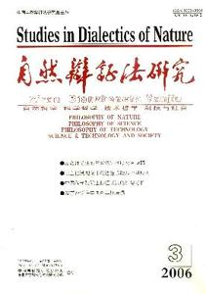
（2）改革开放以来，自然辩证法紧密结合中国现代化建设，开始了建制化过程，1978年成立中国自然辩证法研究会，在北京举办了全国自然辩证法第一次讲习会，进而创办了《自然辩证法通讯》、《自然辩证法研究》等学术刊物。

Slide 38
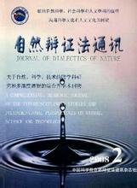
（3）上个世纪80年代中期，新技术革命的冲击波震撼着整个世界，各个国家纷纷制定对策，各个领域的学者热烈地讨论，为自然辩证法研究打开了新的局面，它把研究扩展到科技发展战略、科学技术与经济发展、科技政策、科技工作管理、科学技术与人类文明、批判分析当代各种关于科学技术与社会的思潮等重大课题上，出现了自然辩证法研究的热潮，表现出蓬勃发展的态势。

Slide 39
2、独特的学科、学会地位
  自然辩证法学会是中国科协直属一级学会。
科学技术哲学在我国是哲学一级学科下的二级学科。
  我国学科门类划分：哲学、经济学、法学、教育学、文学、历史学、理学、工学、农学、医学、军事学、管理学。
哲学二级学科：马克思主义哲学 、中国哲学 、外国哲学、伦理学、美学、逻辑学、宗教学、科学技术哲学。

Slide 40
3、理论特色
第一，形成了系统的自然辩证法理论体系。改革开放以来，自然辩证法在中国作为一个学科得到了真正发展，1979 年，由孙小礼主持编写的《自然辩证法讲义(初稿) 》的出版，标志着这门学科由分散研究进入到系统发展阶段。

Slide 41
第二，提出了“人工自然”理论。在中国技术哲学研究之初，人工自然概念就进入了研究者们的视角。于光远先生曾于1961年提出了人工自然的概念。陈昌曙先生在20世纪80年代中期，提出要重视人工自然范畴，并对人工自然概念进行了界定，把“人工自然”定义为“经过人类改造、创建、加工过的自然界，是与‘天然自然’相区别的‘第二自然’”，还概括了人工自然的特点和演化规律。后来在1999年撰写的《技术哲学引论》一书中又系统地把人工自然范畴规定为技术哲学的逻辑起点，这是陈昌曙先生对我国技术哲学的重要贡献之一。后来的研究者进一步探讨了人工自然范畴，对这一范畴的内涵、特征、演化规律以及人对人工自然所能施加的控制作了详尽的研究，形成了系统的人工自然理论，成为中国自然辩证法研究的又一理论特色。

Slide 42
第三，突出了自然辩证法的理论教育功能。由于自然辩证法是哲学性质的交叉学科，它从自然科学向社会科学与思维科学渗透，视野广阔，富有启发性，因而自然辩证法课是培养有深厚理论基础、有战略眼光、具备文理综合素质的高级人才的必修课，成为高校硕士研究生的思想理论必选课。

Slide 43
第四，提出“科学、技术、工程”三元论的思想。中国自然辩证法研究会领导下的科学哲学专业委员和技术哲学专业委员会，把科学哲学与技术哲学作为并列的分支学科展开研究，取得很大成绩。在已有的科学与技术二元论研究的基础上，于2004年成立工程哲学专业委员会，开始把工程哲学作为与科学哲学和技术哲学并列的分支学科展开研究。提出并开展“科学、技术、工程”三元论的思想研究是我国自然辩证法研究的重要理论突破。

Slide 44
五、自然辩证法的学科任务
1、概括自然界的基本存在方式和演化方式，揭示人与自然的关系。存在论
2、对科学技术进行知识论研究。认识论或知识论
对科学技术知识的可靠性、有效性，以及科学技术知识的进步标准、进步模式和动力学机制做出理论说明。
3、对科学技术的社会后果的反思。价值论

Slide 45
六、自然辩证法的教学目标
1、树立符合人类长远目标的科学技术观。
2、树立科学精神，遵守科学规范，抵制不端科技行为。
3、改造中国的传统文化，提高我国公民的科学技术素质。
4、推动我国的科学技术朝着更加有效的方向发展。
5、倡导并完善基本的科学研究规范，推动形成尊重科学的社会风尚。

Slide 46
七、学习自然辩证法的意义
第一，有助于培养研究生的创新精神和创新能力；
第二，有助于培养研究生的科学素养和科学态度；
第三，有助于提高研究生的马克思主义理论水平；
第四，有助于研究生树立科学发展观。

Slide 47
思考题
1．简述自然辩证法的研究对象、基本内容、学科性质。
2．自然辩证法与科学、技术、工程、产业有什么关系？
3 ．自然辩证法的学科任务与教学目标有哪些？
4 ．如何理解自然辩证法学科的哲学性质？
5．自然辩证法对研究生学习和成长有什么意义？

Slide 48

全讲结束

